Slide 1
PLAY

Slide 2
Các bạn ơi! Những chiếc tàu ngoài hành tinh (UFO) đang bị mắc kẹt, do không giải mã các tín hiệu vệ tinh. HÃY GIÚP CÁC BẠN ẤY NHÉ! Mỗi tín hiệu đúng, 1 chiếc UFO sẽ được khởi động và về được hành tình của mình.
ĐI NÀO

Slide 4
Số 101 đọc là?
A. Một trăm linh một
C. Một trăm một
B. Một trăm linh năm
D. Một trăm

Slide 5
Số “ một trăm linh năm” viết là ?
A. 100
B. 104
C. 105
D. 103

Slide 6
102,...., ....., 105, 106
A. 101, 103
C. 103, 104
B. 104, 103
D. 100, 101

Slide 7
109, 108,..., ....., 105
A. 105, 104
C. 106, 107
B. 101, 102
D. 107, 106

Slide 8
Toán
Các số từ 111 đến 200
Tiết 1

Slide 9
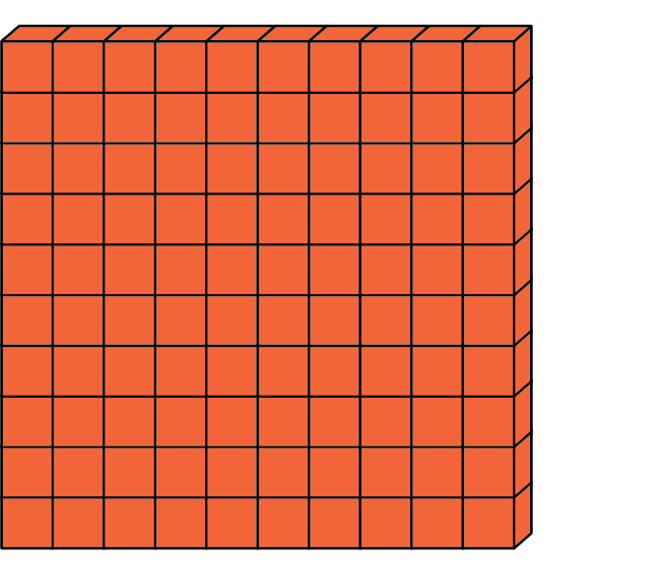
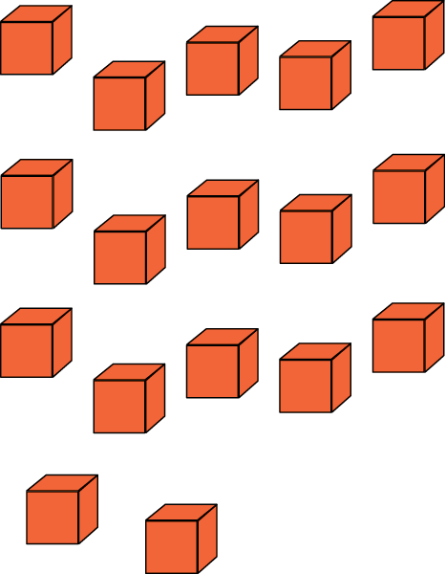
Lấy thẻ 100 và 17 khối lập phương
Đếm số khối lập phương từ 100
目 录

Slide 10
Một trăm
Một trăm linh một
Một trăm linh hai
Một trăm linh ba
Một trăm linh bốn
Một trăm linh năm
Một trăm linh sáu
Một trăm linh bảy
Một trăm linh tám
Một trăm linh chín
Một trăm mười
Một trăm mười một
Một trăm mười hai
Một trăm mười ba
Một trăm mười bốn
Một trăm mười lăm
Một trăm mười sáu
Một trăm mười bảy

Slide 11
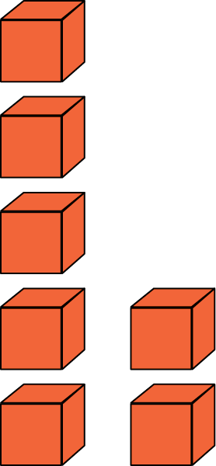
Xếp lại theo các trăm, chục, đơn vị rồi đọc và viết số.
目 录

Slide 12
THỰC HÀNH LUYỆN TẬP

Slide 13
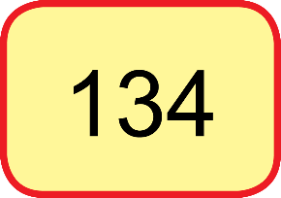
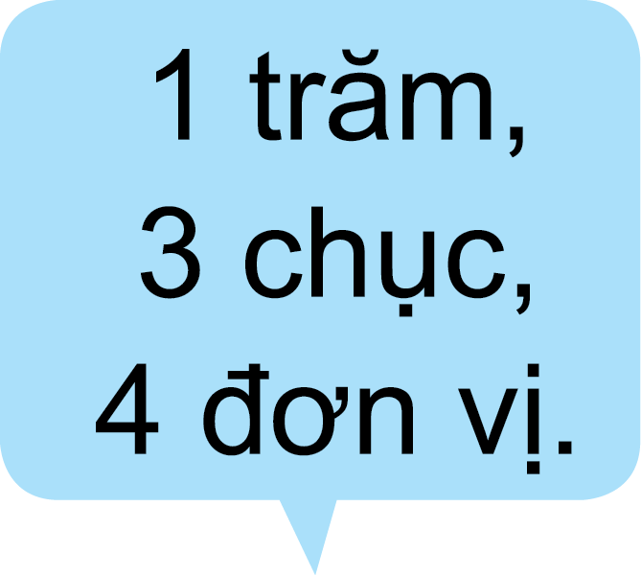
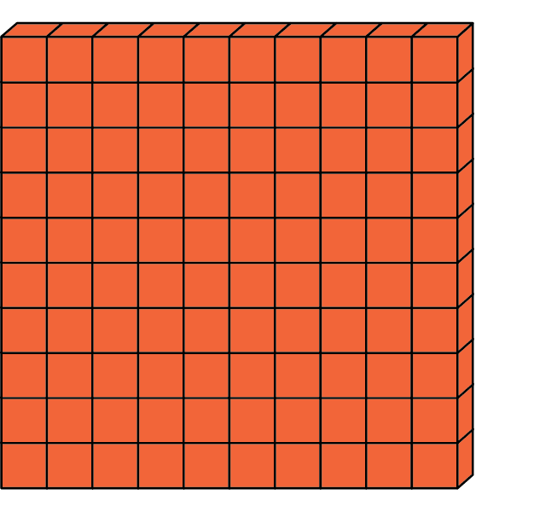
1
Dùng thể hiện số
Mẫu:

Slide 14
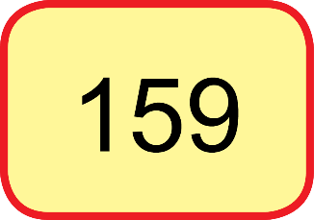
Học sinh lấy đồ dùng học tập ra thực hành các số
Nhóm 3

Slide 15
1
Dùng thể hiện số
Thực hành số
Một trăm,
năm chục,
9 đơn vị

Slide 16
Toán

